Slide 1
Software para Sistemas de Tiempo Real
HRT HOOD

Slide 2
Agenda
Overview
Arquitectura Lógica
  Objetos
  Descomposición
  Uso
Arquitectura Física
  Atributos Temporales
Derivación ADA

Slide 3
Overview
Importancia de los requerimientos no funcionales (RNF)
Es común centrarse solo en req. Funcionales (RF)
RNF se tratan tarde
Timing es visto solo como performance

Slide 4
Overview
RNF
  Dependencia
    Disponiblidad
    Seguridad
  Timeliness
    Respuestas
    Orden
    Predicción temporal
  Cambios dinámicos
    Cambios a un sistema que no para

Slide 5
Overview
Un diseño para tiempo real debe proveer
  Reconocimiento explicito de actividades objetos
  Integración de paradigmas de planificación
  Definicióin de los requeriemintos de timing para cada objeto
  Soporte para distintos modos de operación
  Definicion para el control y uso de recursos
  Arquitectura para
    Alocación a procesadores
    Planificacion
    Analisis de tiempo

Slide 6
Ciclo de Vida
Reconoce:
  Definción de requerimientos
  Arquitectura del Diseño
  Diseño detallado
  Codificacion
  Testeo

Slide 7
Ciclo de Vida
Elementos en cada nivel de abstracción
  Compromisos: propiedades que no cambian (en términos de relaciones y objetos)
  Obligaciones: se dejan para niveles inferiores
En el diseño transformamos obligaciones en compromisos
Hay dos niveles de diseño
  Lógico: Compromisos independientes del entorno
  Físico: Compromisos dependientes del entorno

Slide 8
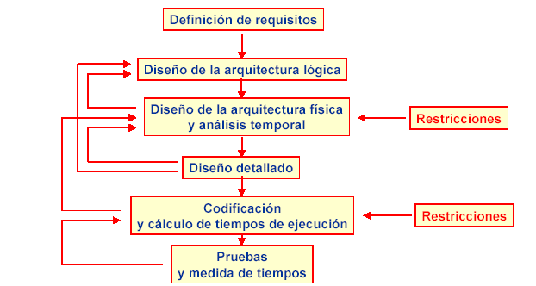
Proceso Iterativo

Slide 9
HRT-HOOD
(Hard Real-Time Hierarchical Object-Oriented Design
Es un método de diseño estructurado, basado en objetos, para sistemas de tiempo real estricto derivado de HOOD (Hierarchical Object-Oriented Design).
HOOD combina las ventajas de la orientación a objetos con la descomposición jerárquica, contemplando tres conceptos básicos dela ingeniería de software: abstracción y encapsulamiento, descomposición jerárquica y estructuras de control

Slide 10
HRT-HOOD
Conceptos
Un sistema se diseña como una jerarquía de objetos abstractos
Un objeto se caracteriza por sus operaciones y su comportamiento abstracción y ocultamiento de información
Cada objeto se puede descomponer en otros de más bajo nivel.
Se puede analizar el comportamiento temporal si el entorno de
ejecución es conocido y predecible
Los objetos tienen atributos temporales
Las relaciones entre objetos están restringidas para asegurar que el diseño se puede analizar

Slide 11
HOOD Tipos de Objetos
Pasivos
  No controla cuando se ejecutan sus acciones
  No invocan operaciones de otros objetos
Activos
  Pueden contralar cuando se ejecutan sus operaciones
  Pueden ejecutar operaciones de otros objetos
    Ciclicos
    Esporádicos

Slide 12
HRT-HOOD Objetos y Operaciones
Objetos Pasivos
  Sus operaciones se ejecutan cuando se invocan
Objetos Activos
  Sus operaciones pueden bloquearse
    Restricciones de invocación
      Remota
      Asincronica
      Sincronica
    Restricciones Funcionales
      De acuerdo al estado interno

Slide 13
HRT-HOOD Objetos y Operaciones
Objetos Protegidos : son objetos que poseen control caundo las invocaciones a sus operaciones son ejecutadas.
Sus operaciones se ejecutan en exlusion mutua
    Invocación sincronica o asincronica (con temporizadores)
    Pueden tener restricciones temporales
    Puede controlar cuando se ejecutan sus operaciones
    No invocan a operaciones de otros objetos

Slide 14
HRT-HOOD Objetos y Operaciones
Objetos Ciclicos:Objetos que representan actividades periódicas. Pueden espontáneamente invocar operaciones de otros objetos.
  La unica operación es Transferencia de control Asincronica (ATC). Solo tienen request (requiere atención inemdiata)
  Pueden tener restricciones de invocación y temporizadores
Objetos Esporadicos: representan actividades esporádicas.
  Tiene una única operación asincronica START
    Puede ser una interrupción
  Puede tener ATC

Slide 15
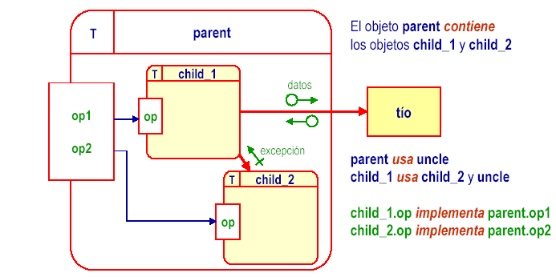
Abstracciones en HRT

Slide 16
Arquitectura Lógica
Aplicación repetida de descomposición descendente. Se comienza identificando objetos activos y pasivos. Estos objetos son descompuestos hasta formar jerarquías en las que los objetos teminales sean de alguno los tipos mencionados.
Como resultado
  Sistema de objetos terminales
    Ciclicos
    Esporadicos
    Protegidos
    Pasivos
  Hay reglas de descomposción y uso que permiten el estudio del comportamiento temporal

Slide 17
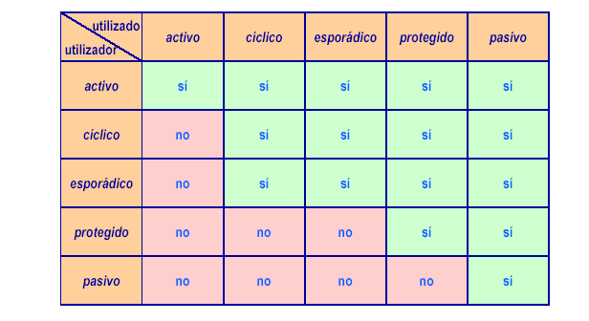
Reglas de descomposicion

Slide 18
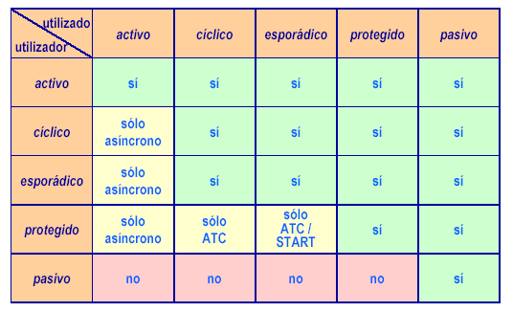
Reglas de Uso

Slide 19
Arquitectura Física
Objetivo
  Relacionar la aquitectura logica con recursos
  Asegurar cumplimiento de requerimientos no temporales
Actividades
  Alocación de objetos en los procesadores
  Planificacion de la red (limitando los delays en los mensajes)
  Planificacion de procesores Estatico o dinamico que asegure deadlines
  Fiabilidad Tolerancia a fallas

Slide 20
Arquitectura Física
Para cada modo de operación
  Periodo de ejecución de los objetos ciclicos
  Intervalo de arribo minimo para los esporadicos
  Deadlines para las actividades ciclicas y esporadicas
Manejo del tiempo (run-time) errors
  No permitir que los objetos usen mas tiempo que el presupuestado
  No ejecutar mas de su deadline

Slide 21
Codificación - ADA
Derivación a un leguaje con las sigueintes aprox.
  Objeto Pasivo: modulo/package con cada operación como procedimiento o función.
  Objeto Protegido: modulo/package con cada operación como procedimiento o función y un agente de sincronización.
  Objeto ciclico: modulo/package con cada operación ATC como una procedimiento/función un agente de sincronización y un proceso/tarea periodico

Slide 22
Codificación
Derivación a un leguaje con las siguientes aprox.
  Objeto esporadico: modulo/package con cada operación ATC y START como un procedimiento/función un agente de sincronización y un proceso/tarea

Slide 23
Conclusiones
HRT-HOOD en un diseño basado en objetos
Varios tipos de objetos
  Pasivos
  Protegidos
  Activos
    Ciclicos
    Esporadicos
Dos etapas
  Lógica
  Fisica

Slide 24
Conclusiones
Basado en objetos especiales para sistemas de tiempo
real.
• Priman principalmente los aspectos de planificabilidad, pero se dejan de lado otros aspectos del diseño.
• Está especialmente diseñado para el utilizar Ada95
como lenguaje de implementación.

Slide 25
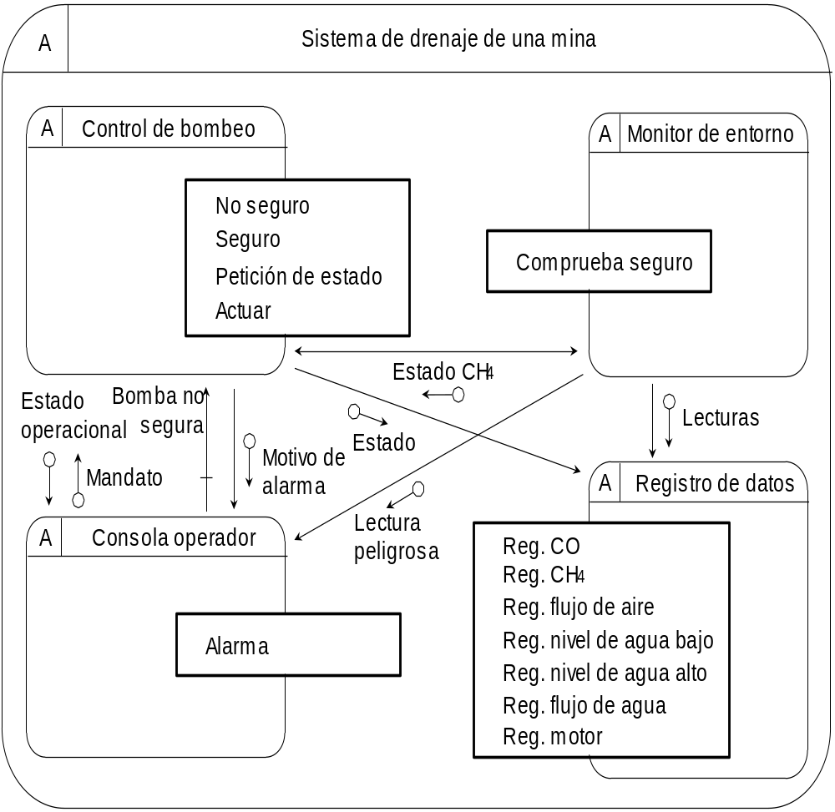
Ejemplo

Slide 26
Ejemplo

Slide 27
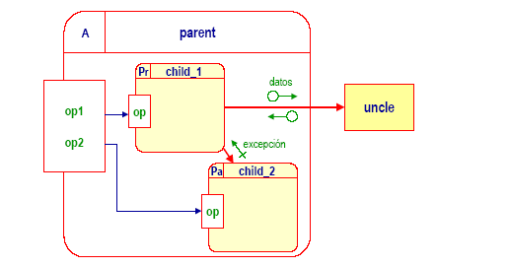
Ejemplo codificación en ADA

Slide 28
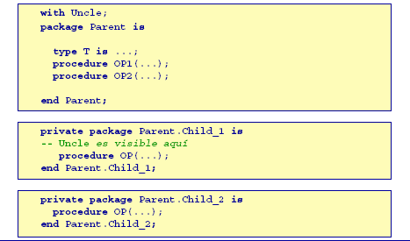
Ejemplo codificación en ADA

Slide 29
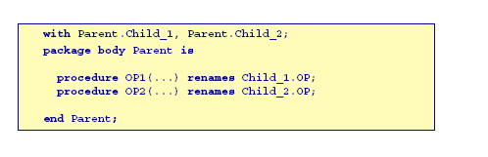
Ejemplo codificación en ADA

Slide 30
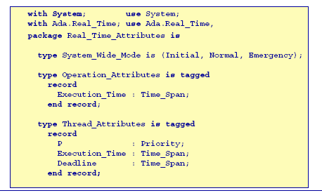
Ejemplo codificación en ADA

Slide 31
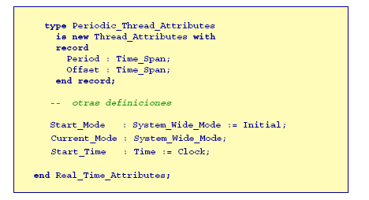
Ejemplo codificación en ADA

Slide 32
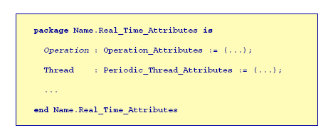
Ejemplo codificación en ADA

